Slide 1
限られた保存領域を使用する Javaプログラムの実行トレース記録手法の 提案と評価
井上研究室
嶋利一真
Notes:
部分的な実行再現を目的とした実行トレース収集手法の調査という題目で，井上研究室の嶋利が発表いたします．

Slide 2
ロギングとその問題
変数の値やメッセージの情報を出力できる
ログで十分な情報が得られるとは限らない
必要な位置にログ出力文がない
ログの内容が不十分である
どのようなログが必要か予め判断することは難しい
→網羅的なロギングが必要となる場合がある

Slide 3
網羅的なロギング
網羅的な挙動の記録により，詳細な解析が可能となる
プログラムの命令列（実行トレース）を記録する
変数の代入，メソッド呼出し
e.g. 実行の再現
しかし…
実行トレースの量が多く，記録量の制御は困難である
手法によっては，1秒当たり10MBのログが出力される[1]
必要な実行トレース量を予測することは難しい
[1] Guillaume Pothier, Eric Tanter, and Jose Piquer. Scalable omniscient debugging.In Proc. of the 22nd ACM SIGPLAN Conference on Object-Oriented Programming Systems and Applications , pp. 535--552, 2007.
Notes:
プログラム動作の状況や結果を追跡する
詳細な実行トレース=ステップ実行で実行されるレベルの命令列の記録
プログラムの実行中に実行された命令の列の記録

Slide 4
問題点のまとめ
通常のロギングは十分な情報が得られるとは限らない
網羅的なロギングを行うと，記録量の制御が難しい
効果的なデバッグには，命令の実行順序や変数の値の観測が重要である[2]
→記録量を制御可能としたうえで，実行中の様々な時点での条件分岐や変数の値を収集可能な記録手法が 求められる
[2] Diomidis Spinellis.Effective Debugging: 66 Speci c Ways to Debug Software and Systems. Addison-Wesley Professional, 2016.

Slide 5
提案手法
限られた保存領域を使用する実行トレース記録手法
対象は Java プログラム
命令位置毎に記録バッファサイズの上限を決めて 最新の実行トレースを保存
特徴
全ての命令位置に関する情報の記録が可能
ループ文などで多数実行される命令の記録量削減が可能

Slide 6
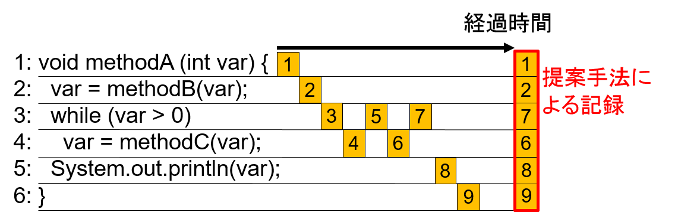
提案手法の記録イメージ
バイトコード命令毎に，記録数の上限 k を決めて 実行された最新の命令を記録
例：k=1として行の記録を行った場合
命令の 実行順序

Slide 7
データ依存関係（1/2）
実行トレースから 代入→参照の依存関係を 求めることができる
経過時間
1: void methodA (int var) {
2: var = methodB(var);
3: while (var > 0)
4: var = methodC(var);
5: System.out.println(var);
6: }
1
1
提案手法に よる記録
2
2
3
5
7
7
4
6
6
8
8
9
9
網羅的な記録で得られるデータ依存関係
1行目→2行目
2行目→3行目
2行目→4行目
4行目→3行目
4行目→4行目
4行目→5行目
提案手法で得られるデータ依存関係
1行目→2行目
2行目→4行目
4行目→3行目
4行目→5行目
Notes:
5分

Slide 8
データ依存関係（2/2）
バッファサイズ k = 2 とした場合
経過時間
1: void methodA (int var) {
2: var = methodB(var);
3: while (var > 0)
4: var = methodC(var);
5: System.out.println(var);
6: }
1
1
2
2
提案手法に よる記録
3
5
7
5
7
4
6
4
6
8
8
9
9
網羅的な記録で得られるデータ依存関係
1行目→2行目
2行目→3行目
2行目→4行目
4行目→3行目
4行目→4行目
4行目→5行目
提案手法で得られるデータ依存関係
1行目→2行目
2行目→4行目
4行目→3行目
4行目→4行目
4行目→5行目

Slide 9
評価
評価１：提案手法を用いて得られた実行トレースに おけるデータ依存関係の精度に関する評価
評価２：提案手法を用いて削減した実行トレースの 量・内容に関する評価

Slide 10
評価１:データ依存関係の精度
提案手法における実行トレース記録での データ依存関係の精度を算出
対象は DaCapo Benchmarks [3]で動作が確認できた6つ
バッファサイズ k=16,32,64,128,256の5つで実験
完全な実行トレースのデータ依存関係に対する 適合率・再現率を調査
[3] Blackburn, S. M., Garner, R., Hoffman, C., Khan, A. M., McKinley, K. S., Bentzur, R., Diwan, A., Feinberg, D., Frampton, D., Guyer, S. Z., Hirzel, M., Hosking, A., Jump, M., Lee, H., Moss, J. E. B., Phansalkar, A., Stefanovic, D., VanDrunen, T., von Dincklage, D., and Wiedermann, B. The DaCapo Benchmarks: Java Benchmarking Development and Analysis, OOPSLA '06: Proceedings of the 21st annual ACM SIGPLAN conference on Object-Oriented Programing, Systems, Languages, and Applications, 2006
Notes:
123.131GB中55MB
32*87736=2807552

Slide 11
データ依存関係の精度：結果
バッファサイズk | 16 | 32 | 64 | 128 | 256
適合率 | 0.914 | 0.903 | 0.892 | 0.881 | 0.872
再現率 | 0.748 | 0.782 | 0.813 | 0.843 | 0.870
F値 | 0.823 | 0.838 | 0.851 | 0.861 | 0.871
データ依存関係は適合率0.9，再現率0.8程度の 高い精度を示した
Notes:
F値＝(2*適合率*再現率)/(適合率+再現率)

Slide 12
評価２：削減した実行トレース量・内容
提案手法において得られた実行トレースの 量・内容を確認
実行トレース記録量の削減率
情報の損失がなかった命令位置の割合
すべての実行トレースを記録できた命令位置の割合

Slide 13
評価２：実行トレース記録量の削減率
実行トレースを99%~99.9%程度削減できた
削減前手法に対する提案手法の削減率
バッファサイズk | 16 | 32 | 64 | 128 | 256
削減率 | 99.93% | 99.88% | 99.79% | 99.63% | 99.34%

Slide 14
評価２：情報の損失がなかった命令位置の割合
すべての実行トレースを記録することができた 命令位置の割合
命令位置の60.6%~74.7%において記録できた
実行トレースを削減できた割合（99%~99.9%）に対して 命令位置毎に全てのトレースを記録できた割合は十分
バッファサイズk | 16 | 32 | 64 | 128 | 256
記録割合 | 60.6% | 63.4% | 68.7% | 71.5% | 74.7%

Slide 15
ケーススタディ
ライブラリの更新における後方互換性テストに対して， 提案手法を適用
実験概要
差分なし
互換性あり
○○〇
旧バージョン ライブラリ
実行 トレース
データ 依存関係
比較
差分あり
互換性が ない恐れ
ソフトウェア
単体テスト
△△△
新バージョン ライブラリ
15

Slide 16
ケーススタディ：互換性がある例
完全な実行トレース(269.9MB)におけるデータ依存関係
ライブラリ更新前
ライブラリ更新後
命令A→命令B
命令C→命令D
命令E→命令F
命令G→命令H
命令A→命令B
命令C→命令D
命令E→命令F
命令G→命令H
一致
欠落
欠落
提案手法の実行トレース(7.8MB)におけるデータ依存関係
ライブラリ更新前
ライブラリ更新後
命令A→命令B
命令C→命令D
命令G→命令H
命令A→命令B
命令C→命令D
命令G→命令H
一致
更新前後でデータ依存関係が同一であることを確認した
16
Notes:
maven-plugin-api
1475件（誤検出2件，欠落16件）

Slide 17
ケーススタディ：互換性がない例
提案手法により得られる依存関係
ライブラリ更新前
ライブラリ更新後
命令A→命令B
命令C→命令D
命令A→命令B
命令C→命令D
命令E→命令F
更新前後で依存関係に差分を発見した
→互換性がなかった命令をたどることで， バグレポートに記載された後方非互換性を発見できた
→後方互換性テストへの適用可能性を確認した
Notes:
joda-time

Slide 18
まとめ
限られた保存領域を使用する実行トレース記録手法を提案し，その評価を行った
網羅的なロギングから99～99.9％の削減率で， 適合率が0.9，再現率が0.8程度の高い精度の データ依存関係を維持することを確認した
ライブラリの後方互換性テストに適用し，有用性の確認を行った

Slide 19
データ依存関係の精度：結果
調査方法：実行トレースの記録量を同一にして比較
適合率：データ依存関係の正しさ
再現率：データ依存関係の発見率
 | 適合率 | 再現率 | F値
提案手法 | 0.903 | 0.782 | 0.838
一般的な手法 | 1.000 | 0.060 | 0.114
提案手法において高い精度を示した
Notes:
F値＝(2*適合率*再現率)/(適合率+再現率)

Slide 20
実行トレースから得られる データ依存関係
ある変数に対する 命令列
全ての 実行トレース
提案手法による
トレース命令位置毎2件
命令A
PUT
１：命令A
２：命令B
３：命令C
４：命令D
...
997:命令C
998:命令D
999：命令E
1：命令A
2：命令B
3：命令C
4：命令D
997:命令C
998：命令D
999：命令E
命令B
GET
命令C
PUT
命令D
GET
得られるデータ依存関係
PUT命令A - GET命令B
PUT命令C - GET命令D
PUT命令C - GET命令E
命令E
GET
Notes:
静的な各行に対して実行インスタンスMAX何個覚える

Slide 21
提案手法において 誤った依存関係が得られる例
ある変数に対する命令列
全実行トレース
命令位置毎の 最新2件における 実行トレース
命令A
PUT
１：命令A
２：命令B
３：命令C
４：命令D
５：命令B
６：命令C
７:命令B
８:命令C
９：命令E
１：命令A
４：命令D
５：命令B
６：命令C
７:命令B
８:命令C
９：命令E
命令B
GET
命令D
GET
命令C
PUT
提案手法により得られる依存関係 PUT命令A→GET命令B，PUT命令A→GET命令D PUT命令C→GET命令B，PUT命令C→GET命令E
提案手法により誤検出される依存関係 PUT命令A→GET命令D
命令E
GET
Notes:
10分

Slide 22
ベンチマーク実行時間(ms)
 | 16 | 32 | 64 | 128 | 256 | All
avrora | 1,514,900 | 1,615,273 | 1,596,266 | 1,638,938 | 1,572,943 | 8,182,858
batik | 30,424 | 29,636 | 30,195 | 30,539 | 30,695 | 349,326
fop | 22,827 | 22,706 | 24,880 | 24,676 | 25,011 | 195,760
jython | 156,858 | 163,257 | 169,431 | 176,465 | 180,545 | 2,955,059
luindex | 43,574 | 44,697 | 46,170 | 46,626 | 46,866 | 866,890
lusearch | 1,133,554 | 1,199,841 | 1,193,854 | 1,167,819 | 1,116,960 | 5,803,087
Notes:
リアルタイムにするのはあきらめる

Slide 23
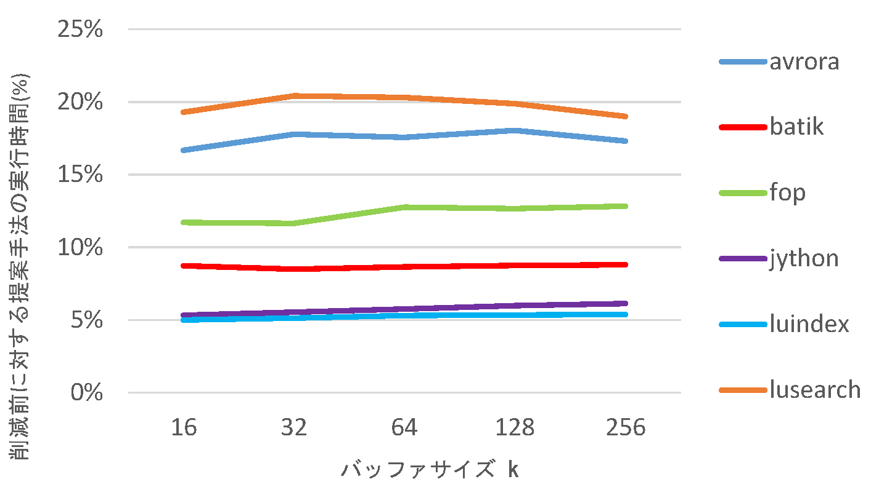
ベンチマーク実行時間の比
Notes:
リアルタイムにするのはあきらめる

Slide 24
提案手法
限られた保存領域を使用する実行トレース記録手法
対象は Java プログラム
全ての命令に関する情報を保持することが可能
経過時間
void methodA (int var) {
var = methodB(var);
while (var > 0)
var = methodC(var);
System.out.println(var);
}
1
1
提案手法に よる記録
2
2
3
5
7
7
4
6
8
8
9
9
10
10
時系列に よる記録
7
8
9
10
5
6
Notes:
静的な各行に対して実行インスタンスMAX何個覚える

Slide 25
デバッグにおける問題
デバッグ作業の中で最も時間がかかる段階は， 欠陥の検出，障害の分析のプロセスである[1]
実行環境などの違いによる動作の変化を 分析する事は難しい
JDK7 では起きるが，JDK8 では起きないバグなど
→細かい粒度での実行の解析が必要となる
[1] Andreas Zeller. Why programs fail. 第2 版. O ’Reilly Japan, 2012.
Notes:
2個目標準ライブラリの挙動が違うため

Slide 26
Latest-per-Locationにおいて 依存関係が失われる例
命令位置毎の最新
2件におけるトレース
１：命令A
２：命令C
３：命令D
４：命令A
５：命令B
６：命令D
７:命令A
８:命令B
９：命令D
10：命令E
２：命令C
４：命令A
５：命令B
６：命令D
７:命令A
８:命令B
９：命令D
10：命令E
命令A
PUT
命令B
GET
命令C
GET
命令D
PUT
命令E
GET
得られる 依存関係
A→B D→E
A→C
未検出の 依存関係 A→C
Notes:
10分

Slide 27
Latest-per-Locationにおいて 誤った依存関係が得られる例
命令位置毎の最新
2件におけるトレース
命令A
PUT
１：命令A
２：命令B
３：命令C
４：命令D
５：命令B
６：命令C
７:命令B
８:命令C
９：命令E
１：命令A
４：命令D
５：命令B
６：命令C
７:命令B
８:命令C
９：命令E
命令B
GET
命令D
GET
命令C
PUT
命令E
GET
得られる 依存関係
A→B C→B
C→D C→E
誤った 依存関係 A→D
Notes:
10分

Slide 28
想定質問
Q．デバッグを目的とした再現の場合，ログを削減しない方が良いのではないか？
A．再現においてもバグに関係のない可能性が高いループ文は無視したい
動的スライスにより細かな情報を載せて実行を再現するくらいの認識でよいかもしれない

Slide 29
想定質問
Q．デバッグを目的とした再現の場合，ログを削減しない方が良いのではないか？
A．再現においてもバグに関係のない可能性が高いループ文は無視したい
動的スライスにより細かな情報を載せて実行を再現するくらいの認識でよいかもしれない

Slide 30
実行トレース利用における問題点
記録される実行トレースの量が非常に多い
DaCapo Benchmark[3]における数十秒程度の動作（起動・実行）で SELogger[2] を用いて実行トレースを収集したところ数百GB得られた
ストレージの圧迫の原因となる
解析に要する時間が増大する
ユーザから膨大な実行トレースをすべて報告してもらう事は 現実的でない
→実行トレースの量をうまく削減する必要がある
[2]T.Matsumura,T.Ishio,Y.Kashima,K.Inoue, “Repeatedly-executed-method viewer for efficient visualization of execution paths and states in Java”，ICPC2014, Proceedings of the 22nd International Conference on Program Comprehension pp.253-257.2014
[3] Blackburn, S. M., Garner, R., Hoffman, C., Khan, A. M., McKinley, K. S., Bentzur, R., Diwan, A., Feinberg, D., Frampton, D., Guyer, S. Z., Hirzel, M., Hosking, A., Jump, M., Lee, H., Moss, J. E. B., Phansalkar, A., Stefanovic, D., VanDrunen, T., von Dincklage, D., and Wiedermann, B. The DaCapo Benchmarks: Java Benchmarking Development and Analysis, OOPSLA '06: Proceedings of the 21st annual ACM SIGPLAN conference on Object-Oriented Programing, Systems, Languages, and Applications, 2006
Notes:
https://github.com/takashi-ishio/selogger
DacapoBenchMarkとは

Slide 31
提案手法による保存領域の制御
記録する実行トレースの内容：
命令，命令に関連した変数・クラスの情報等
Latest-per-Location
命令位置毎の最新M件を記録
記録量N = M×命令数とすることで両者の比較を行う
Notes:
静的な各行に対して実行インスタンスMAX何個覚える

Slide 32
Capture and Replay
実行トレースを記録し，それを利用することで 実行の再現を行う技術
ステップ実行と比較して，障害原因の特定が 行いやすい
利用例：クラッシュしたところから逆方向ステップ実行
PDG
Notes:
時間：フルのログに対して20~70%減

Slide 33
実験環境
Windows10 Pro
Intel(R) Xeon(R) CPU E5-1603 0 @ 2.80GHz、4 コア、4スレッド
メモリ：16GB
HDD

Slide 34
調査１
調査方法：トレースの記録量を同一にして比較
命令・ 位置毎
再現率
M | 16 | 32 | 64 | 128 | 256 | 512
適合率 |  | 91.3%
再現率 |  | 84.8%
M | 16 | 32 | 64 | 128 | 256 | 512
適合率 | 100% | 100% | 100% | 100% | 100% | 100%
再現率 |  | 10.9%
Notes:
埋めるか考える

Slide 35
時間：フルのログに対して20~70%減
通常実行に対して100～1000倍
開発者らは実行に時間がかかるなら使いたくない
[2] Siegmund, B., Perscheid, M., Taeumel, M. and Hirschfeld,R.: Studying the Advancement in Debugging Practice ofProfessional Software Developers, Proceedings of Inter-national Workshop on Program Debugging, pp. 269-274(2014).
Notes:
時間：フルのログに対して20~70%減

Slide 36
ロギング
ソフトウェア開発においてロギングは重要である
デバッグに使える
普段と異なる振る舞いを検知できる
どのようなログを取れば十分かは最初に分からない
ログの取り方を間違えると…
バグの発生を検知できない（ログが十分でない）
ディスク溢れを起こす（ログを取りすぎている）

Slide 37
動的スライスと静的スライス
動的スライス
特定の入力データが与えられる動的解析に基づき， 入力データによる実行系列間の依存関係を抽出
動的スライスでは実行時のプログラムの状態を保持する 必要があり，解析時間が長い
静的スライス
入力データの全ての可能性を考慮したプログラムの依存関係を抽出
関連のない部分まで抽出
Notes:
プログラム動作の状況や結果を追跡する

Slide 38
Benchmark | batik | fop
通常の実行時間 | 4.44 sec | 2.80 sec
実行トレースを記録しながらの実行時間 | 33.67 sec | 36.91 sec
履歴サイズ | 717MB | 860MB
メソッド数 | 3,131 | 3,611
メソッド実行回数 | 17,319,055 | 26,551,919
バイトコード命令の実行回数 | 1,718,872,577 | 490,858,445

Slide 39
Capture and Replay
こまかいことをするのはめんどくさいので全部取る
ステップ実行するより，クラッシュしたところから戻っていくといい
逆方向ステップ実行
[2] Siegmund, B., Perscheid, M., Taeumel, M. and Hirschfeld,R.: Studying the Advancement in Debugging Practice ofProfessional Software Developers, Proceedings of Inter-national Workshop on Program Debugging, pp. 269-274(2014).
Notes:
時間：フルのログに対して20~70%減

Slide 40
デバッグにおける実行トレースの利用
21 var1=func(); //バグ埋め込み
22 if(var1>0){
23 var2=…
24 }else if(var1==0){
25 var2=…
26 }else{
27 var2=…
}
29 for(int i=0;i<10000;i++){
…
31 }
32 System.out.println(var2);
実行トレース
PUT var1 line21 val=0
GET var1 line22 val=0
GET var1 line24 val=0
…
GET var2 line32 val=1000
Notes:
性能低下？

Slide 41
デバッグにおける実行トレースの利用
21 … //バグ埋め込み
22 if(条件文){
23 …
24 }else if(条件文){
25 …
26 }else{
27 …
28 }
29 for(int i=0;i<10000;i++){
…
31 }
32 System.out.println(var2);
実行トレース
PUT var1 line21 val=0
GET var1 line22 val=0
GET var1 line24 val=0
…
GET var2 line32 val=1000
Notes:
性能低下？

Slide 42
デバッグにおける実行トレースの利用
コード例
SELoggerのログ(簡易版：var1のみ)
1 static int var1=0;
2 for(int i=0;i<100;i++){
3 var1 += 100;
4 if(i < 10) var1++;
5 }
PUT_STATIC_FIELD var1 line1 val=0
GET_STATIC_FIELD var1 line3 val=0
PUT_STATIC_FIELD var1 line3 val=100
GET_STATIC_FIELD var1 line4 val=100
PUT_STATIC_FIELD var1 line4 val=101
GET_STATIC_FIELD var1 line3 val=101
PUT_STATIC_FIELD var1 line3 val=201
GET_STATIC_FIELD var1 line4 val=201
PUT_STATIC_FIELD var1 line4 val=202
…
GET_STATIC_FIELD var1 line3 val=9810
PUT_STATIC_FIELD var1 line3 val=9910
GET_STATIC_FIELD var1 line3 val=9910
PUT_STATIC_FIELD var1 line3 val=10010
Notes:
性能低下？

Slide 43
デバッグにおける実行トレースの利用
コード例
SELoggerのログ(簡易版：var1のみ)
1 static int var1=0;
2 for(int i=0;i<N;i++){
3 var1 += 100;
4 if(func(i)) var1++;
5 if(func2(i)) {
6 var1=func3(var1);
7 break;
8 }
9 }
PUT_STATIC_FIELD var1 line1 val=0
GET_STATIC_FIELD var1 line3 val=0
PUT_STATIC_FIELD var1 line3 val=100
GET_STATIC_FIELD var1 line4 val=100
PUT_STATIC_FIELD var1 line4 val=101
GET_STATIC_FIELD var1 line3 val=101
PUT_STATIC_FIELD var1 line3 val=201
GET_STATIC_FIELD var1 line4 val=201
PUT_STATIC_FIELD var1 line4 val=202
…
GET_STATIC_FIELD var1 line3 val=9810
PUT_STATIC_FIELD var1 line3 val=9910
GET_STATIC_FIELD var1 line3 val=9910
PUT_STATIC_FIELD var1 line3 val=10010
Notes:
デバッグにおけるプログラム理解に有用
依存関係が分かればデバッグに使える
辿っていく例を出す
Zeller
トレースを減らしても依存関係だけわかってればいい

Slide 44
実行トレースの利用例
プログラム依存グラフ（PDG）：
命令をノードとして，データ 依存関係や制御依存関係を エッジで表した有効グラフ
PDG
Notes:
この実行系列で障害が発生したよ

Slide 45
実行トレース削減
デバッグ（実行の再現）
実行トレース自体ではなく， そこから得られる依存関係の 情報が有用
PDG
命令A
命令B
実行トレース
1：命令A
2：命令B
3：命令C
4：命令B
5：命令C
...
99：命令C
100：命令D
命令C
命令D
Notes:
性能低下？

Slide 46
今後の予定：部分的な実行再現
障害が発生した瞬間から遡って実行を再現し，障害の原因分析を行う
部分的な実行再現の例
失敗したテスト実行の再現
「命令・位置」毎の最新M件のログを取得する
Assert が失敗した状態からさかのぼる
テスト開始時からタイムスタンプが残っていればOK？
システムの環境変数等の影響は受ける
普通のテストなら特に問題はないくらい
そうでなくてもある程度の再現は可能
Notes:
Defects4Jにおける

